Slide 1
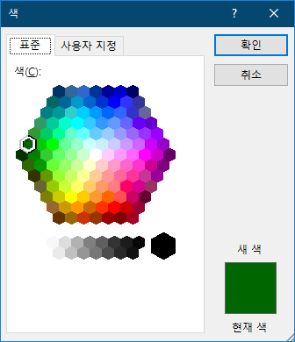
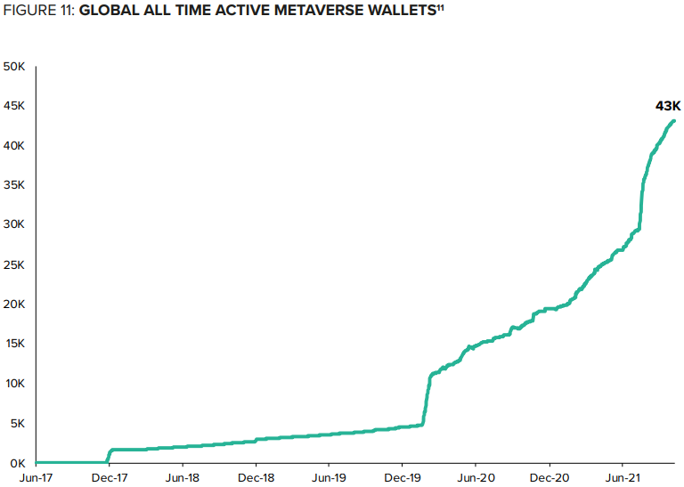
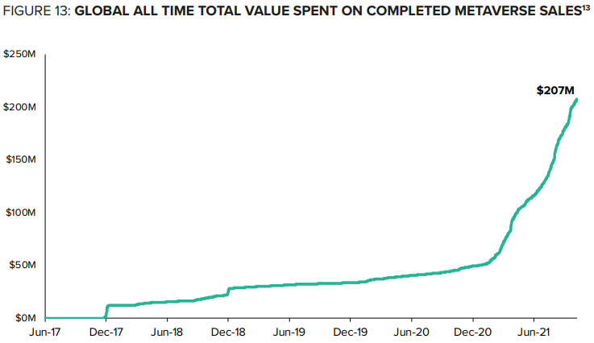
2. 기타 자료
The Metaverse by Grayscale Investments
플랫폼개발2팀 이희세
Ⅰ. 배경 및 목적
Metaverse는 Web3.0 진화의 선두에 있음
Metaverse는 아직 이머징 단계이지만, 많은 핵심 요소들이 형태를 갖춰가고 있고, 이커머스부터 미디어와 엔터테인먼트, 심지어 부동산까지 진화 시키고 있음
이러한 인터넷 혁명은 Web2.0 기업들을 공격하기 시작함
강조
각주
Ⅱ. 논문 주요 특징
Web 1.0 / 2.0 / 3.0 의 차이
 | Web 1.0 | Web 2.0 | Web 3.0
Interact | Read | Read / Write | Read / Write / own
Organization | Companies | Platforms | Networks
Control | Decentralized | Centralized | Decentralized
가상 게임 시장은 2020년 1.8천억 달러에서 2025년 4천억 달러로 성장 예상(사회적 지위를 높이기 위한 인게임 소비가 크게 증가)
2021년 말 기준 Metaverse 상시 사용자는 약 5만명으로, 2020년 대비 10배 증가
Ⅲ. 결론 및 기대효과
Web3.0은 사회적 상호작용, 비즈니스 거래 및 인터넷 경제를 전반적으로 변화시킬 수 있음
Metaverse 시장은 연간 약 5조 달러 이상일 것으로 예상되며, 현재 15조 달러에 달하는 Web2.0회사와 경쟁할 것
이러한 잠재력때문에 Facebook이 Meta로 사명을 변경하였고, 이는 다른 Web2.0 기업들에게 촉매제가 될 수 있음

